Slide 1
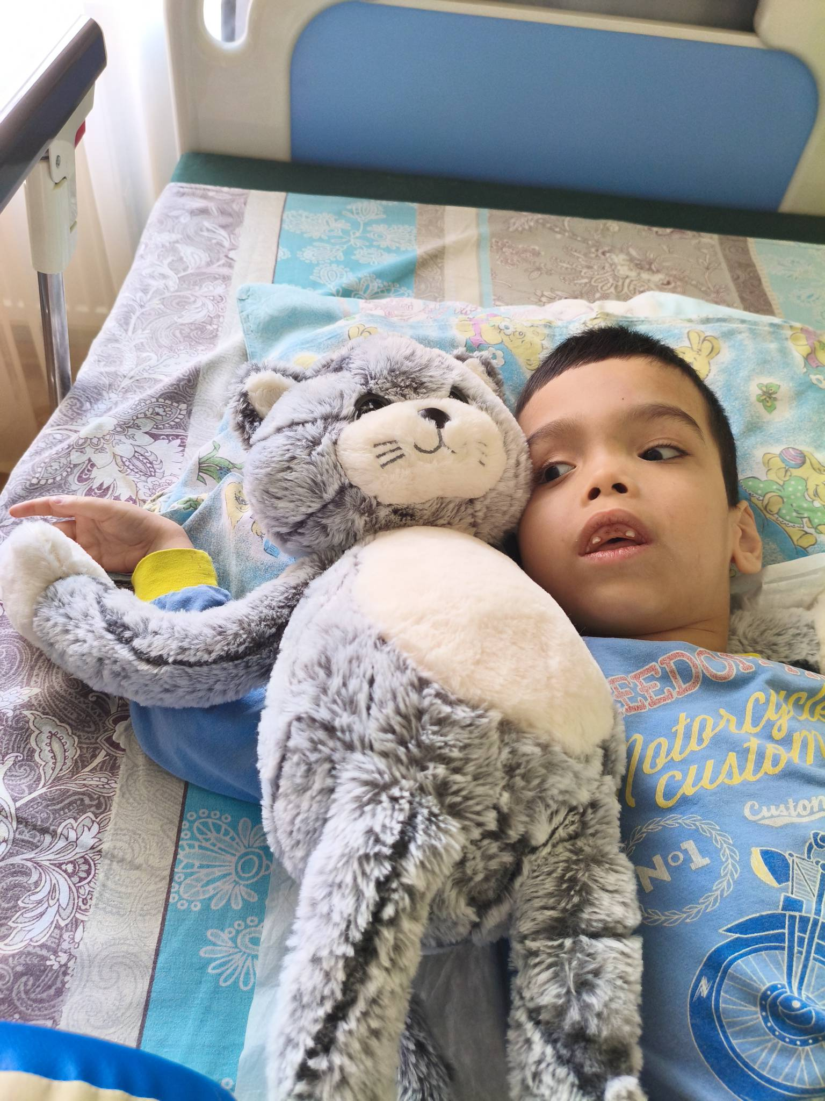
СПБ ГБСУСОН “Дом социального обслуживания “ПАРУС”
СЕНСОРНОЕ РАЗВИТИЕ ДЕТЕЙ С ТМНР ЧЕРЕЗ УХОДОВЫЕ ПРОЦЕДУРЫ: ПРОЕКТ «НАШЕ УТРО»
учитель-дефектолог, логопед Писаренко О. В.

Slide 2
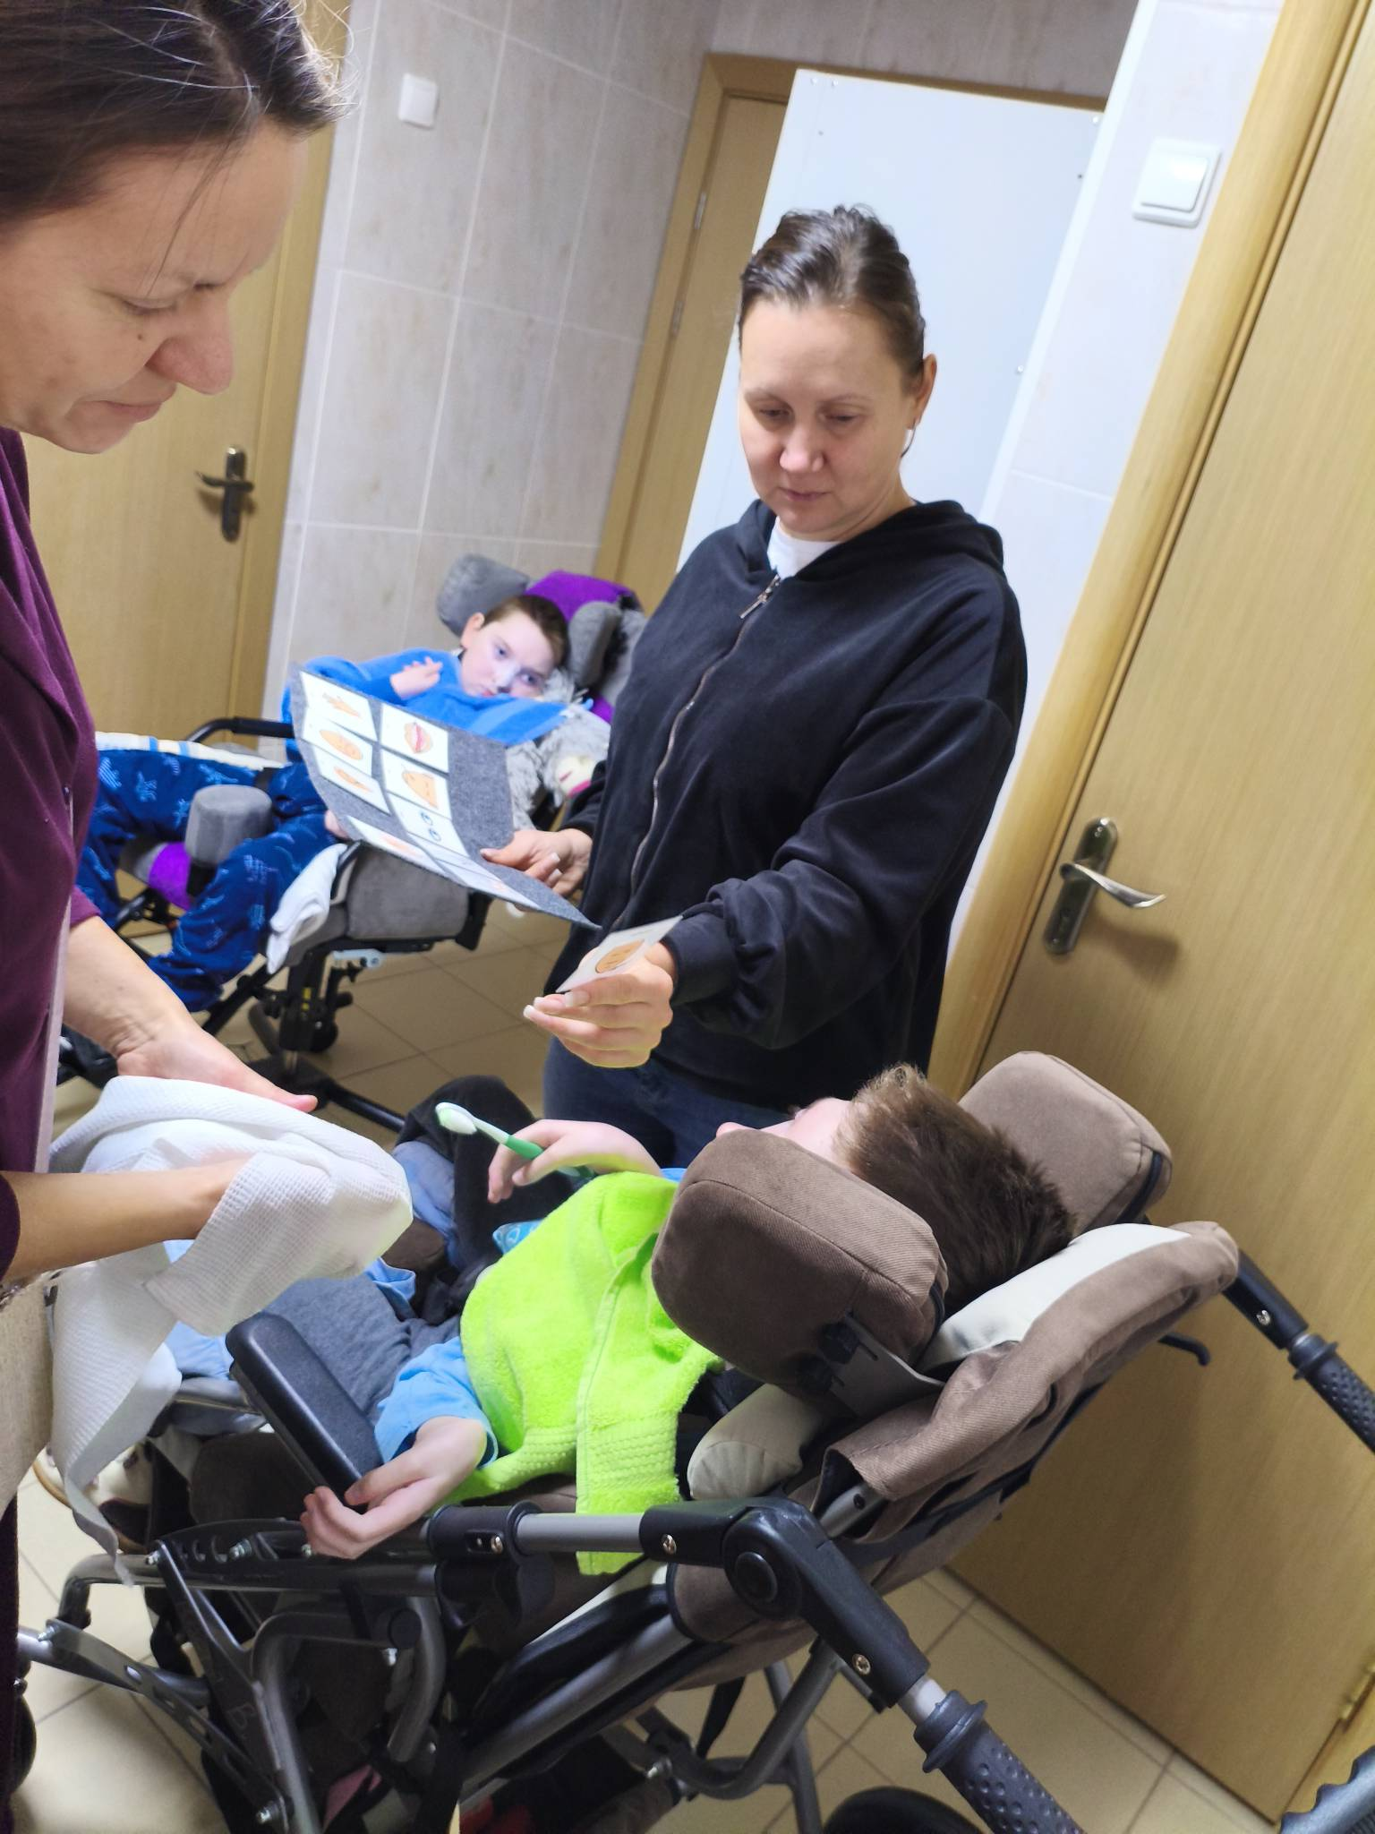
ПРОЕКТ «НАШЕ УТРО»
ЦЕЛЕВАЯ АУДИТОРИЯ
Дети группы «Милосердие»
Декабрь 2024 – май 2025
СРОКИ РЕАЛИЗАЦИИ
Логопед, дефектолог + учителя надомного образования школы 69
ИСПОЛНИТЕЛИ

Slide 3
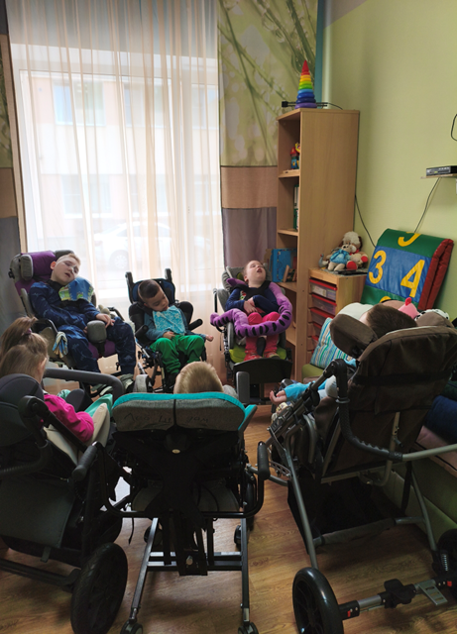
ЦЕЛИ И СПОСОБЫ РЕАЛИЗАЦИИ
Основная цель – сенсорное развитие
Дополнительные цели:
Развитие вокализаций
Развитие мимической мускулатуры
Развитие способности сглатывать слюну
(профилактика зубного камня)
Способы:
Чистка зубов
Обтирание
Пассивная артикуляторная гимнастика
Педагогическое кормление

Slide 4
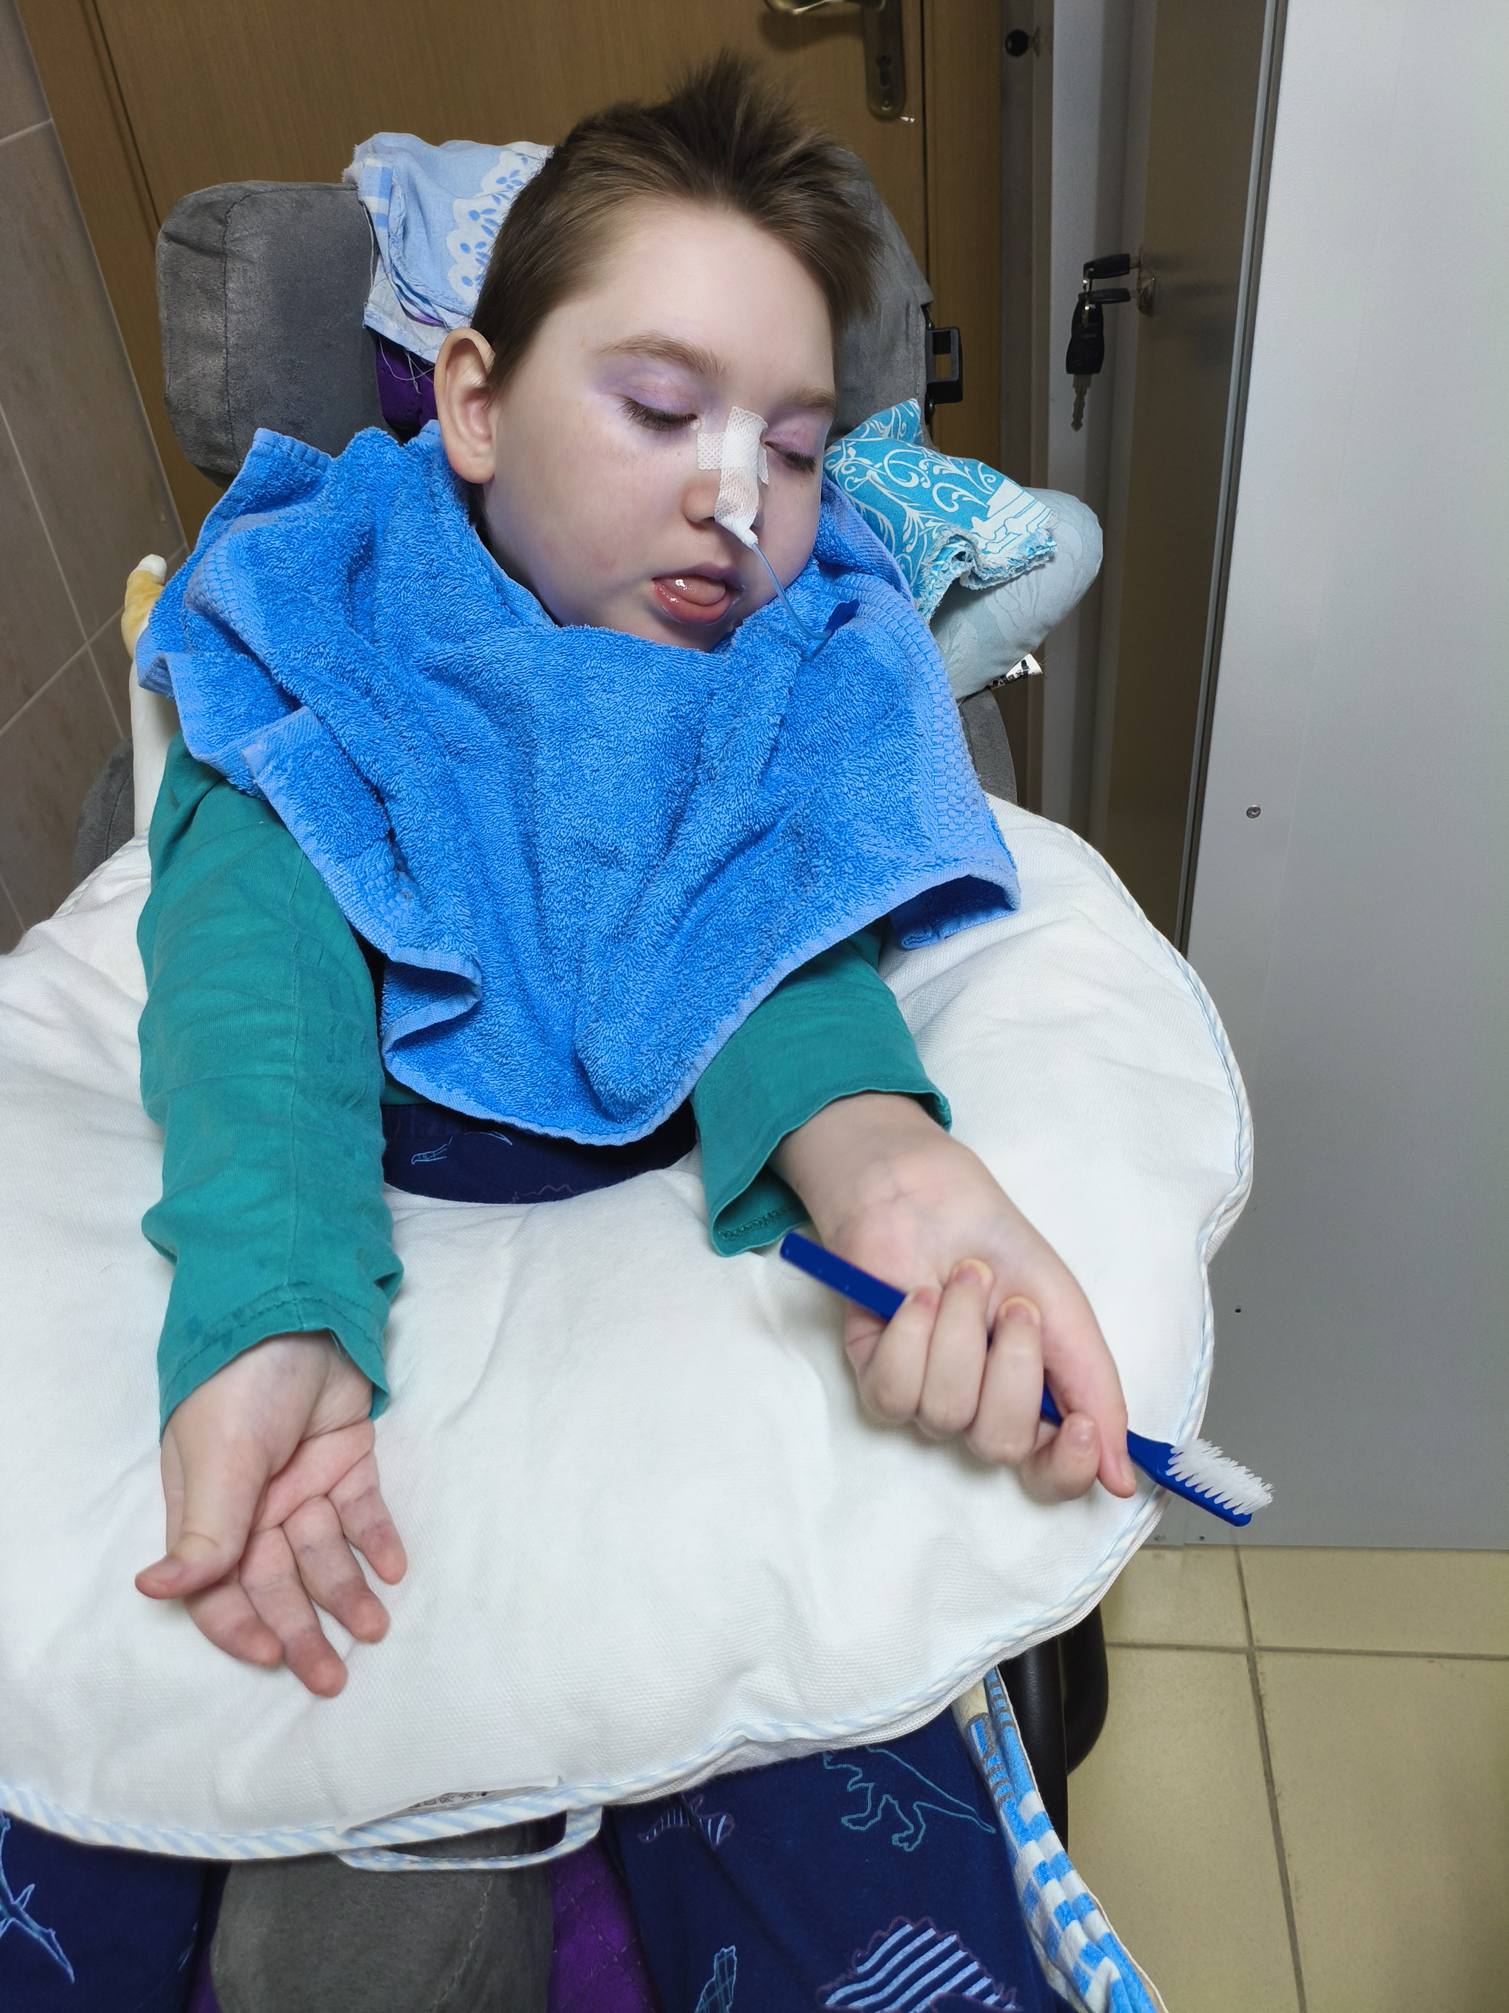
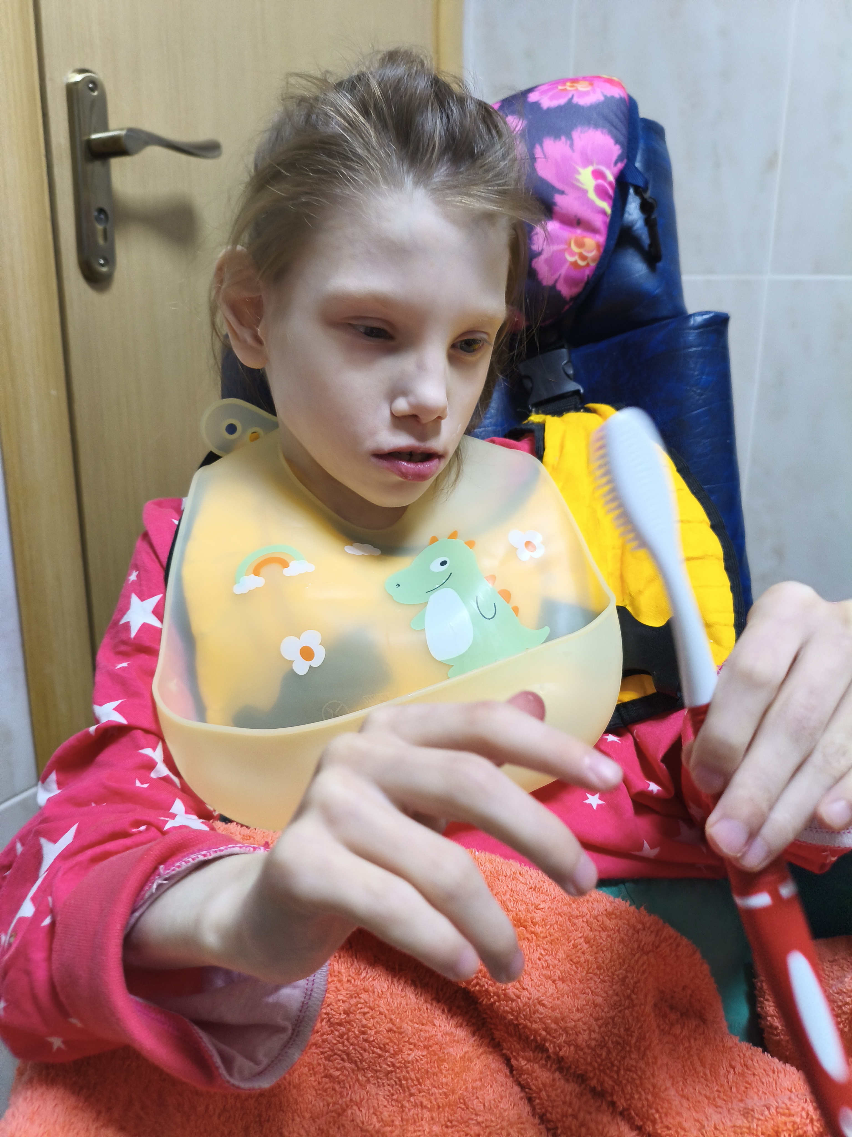
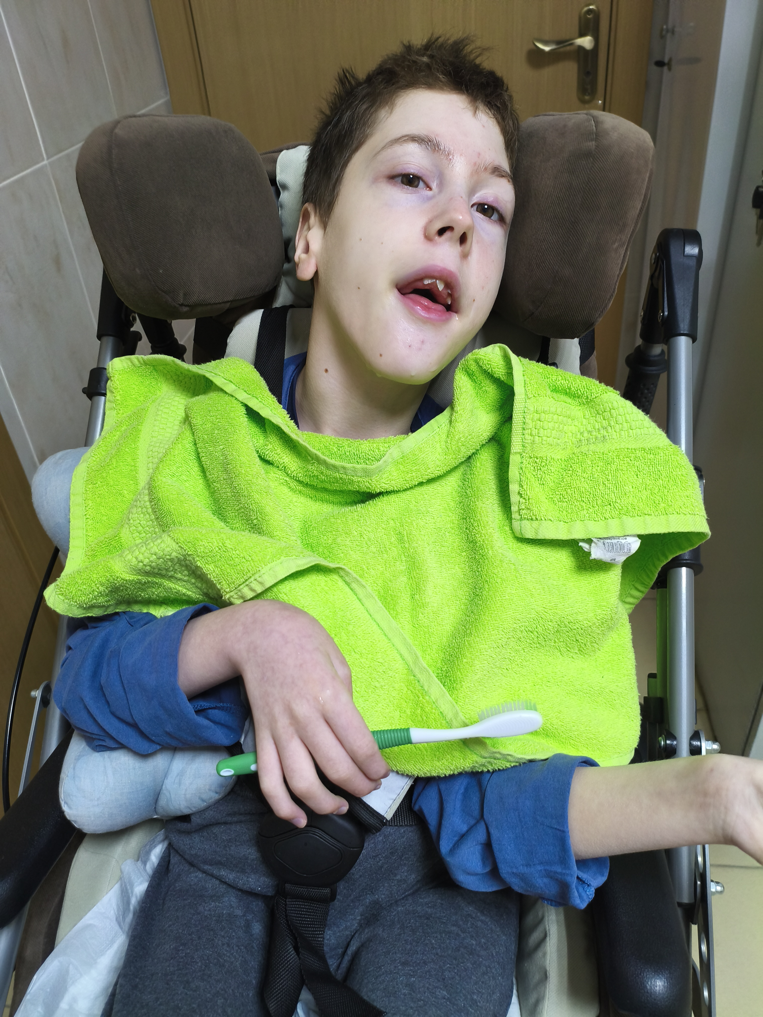
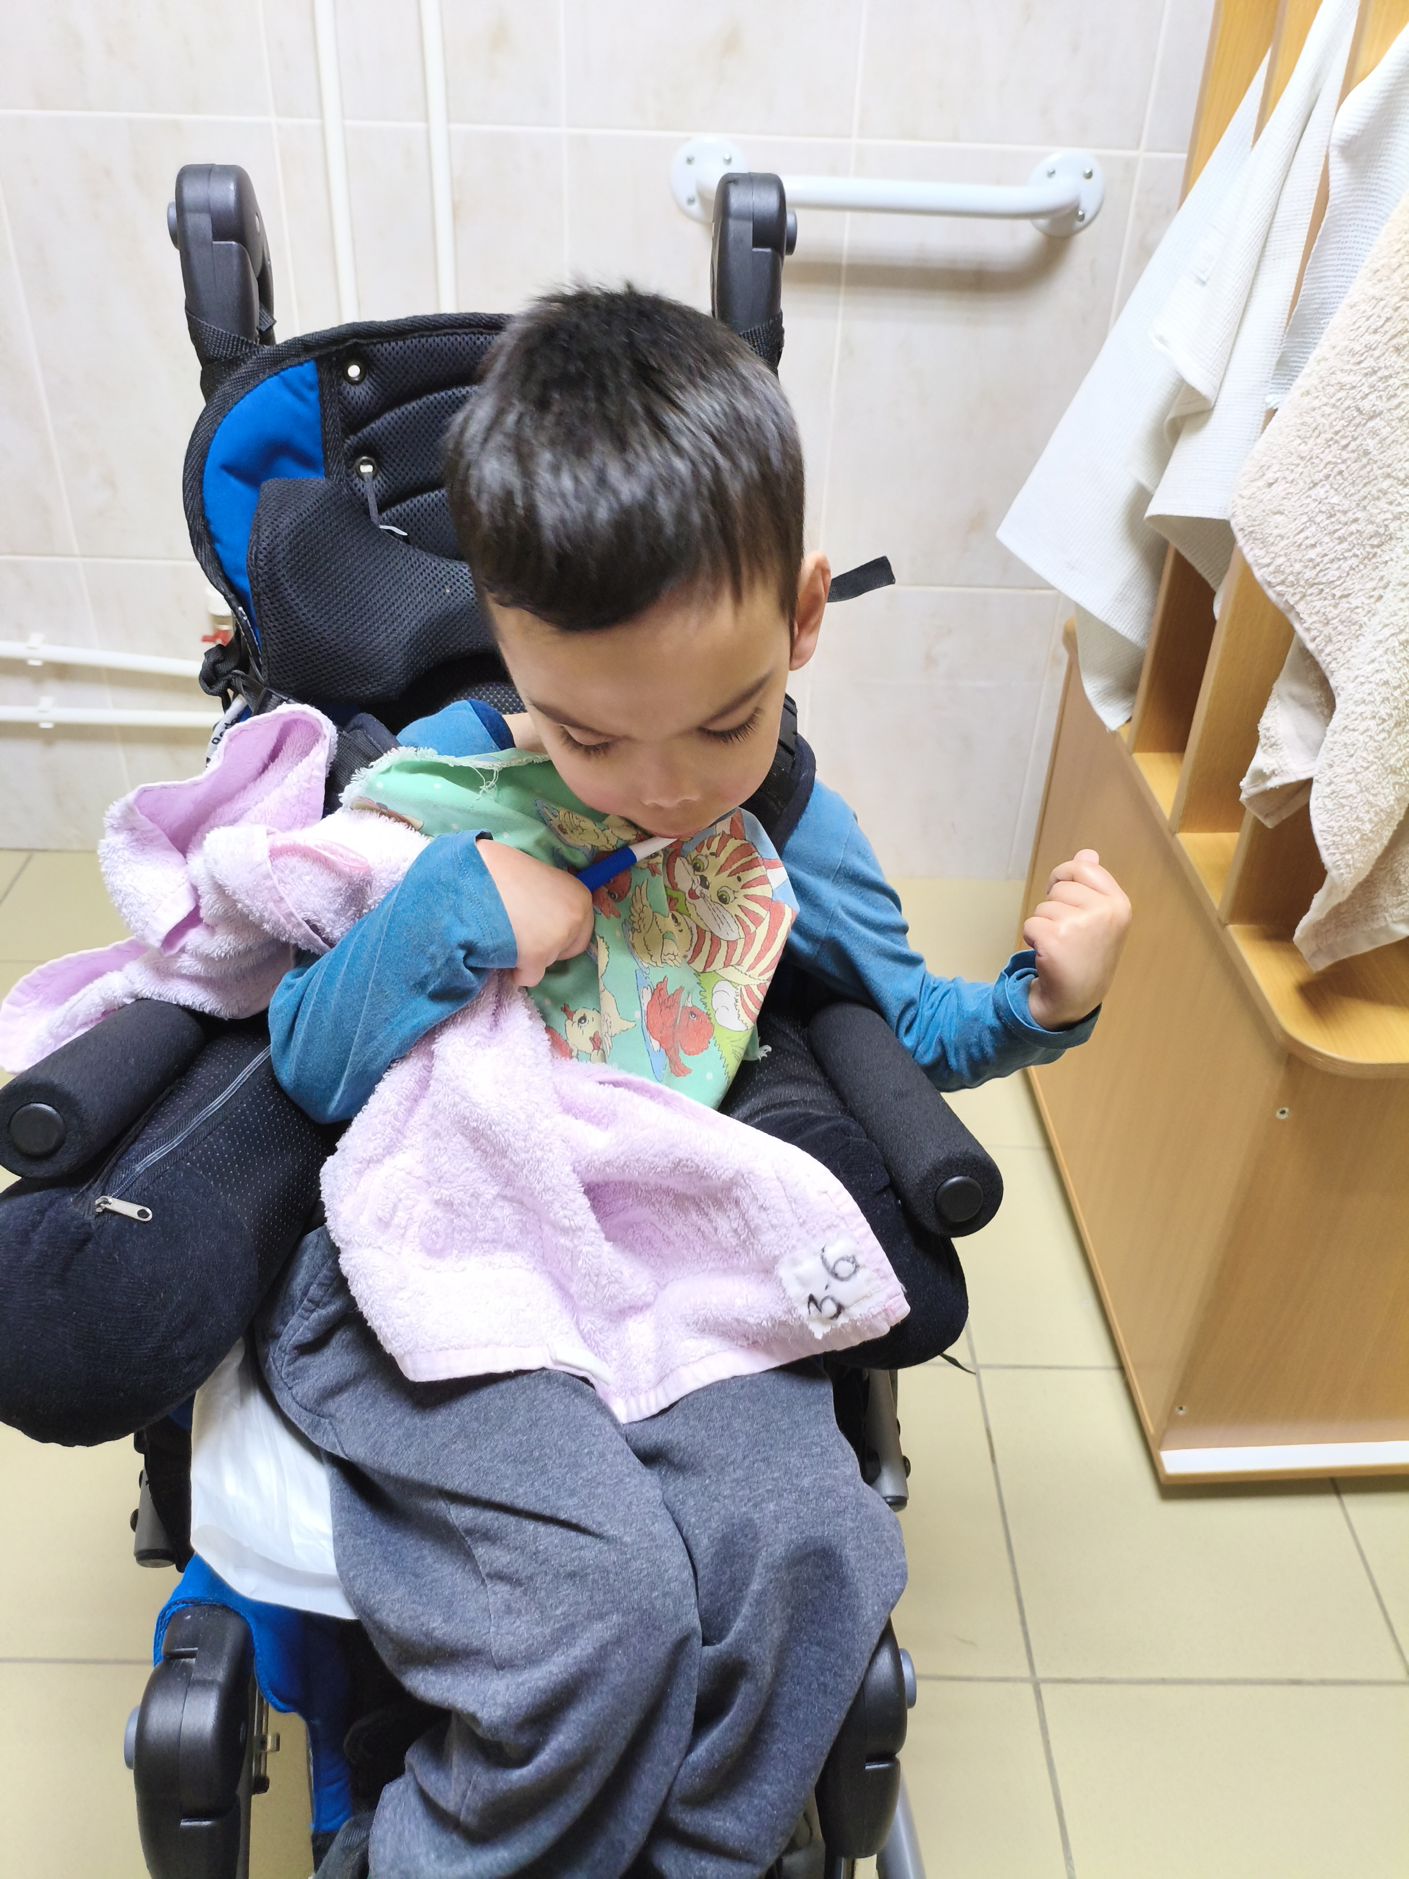
ГИГИЕНИЧЕСКИЕ ПРОЦЕДУРЫ
1 обтирание рук холодной водой и махровым полотенцем
2 обтирание лица по частям холодной водой и махровым полотенцем
3 обтирание лица целиком холодной водой и махровым полотенцем
4 чистка зубов
5 пассивная артикуляторная гимнастика

Slide 5
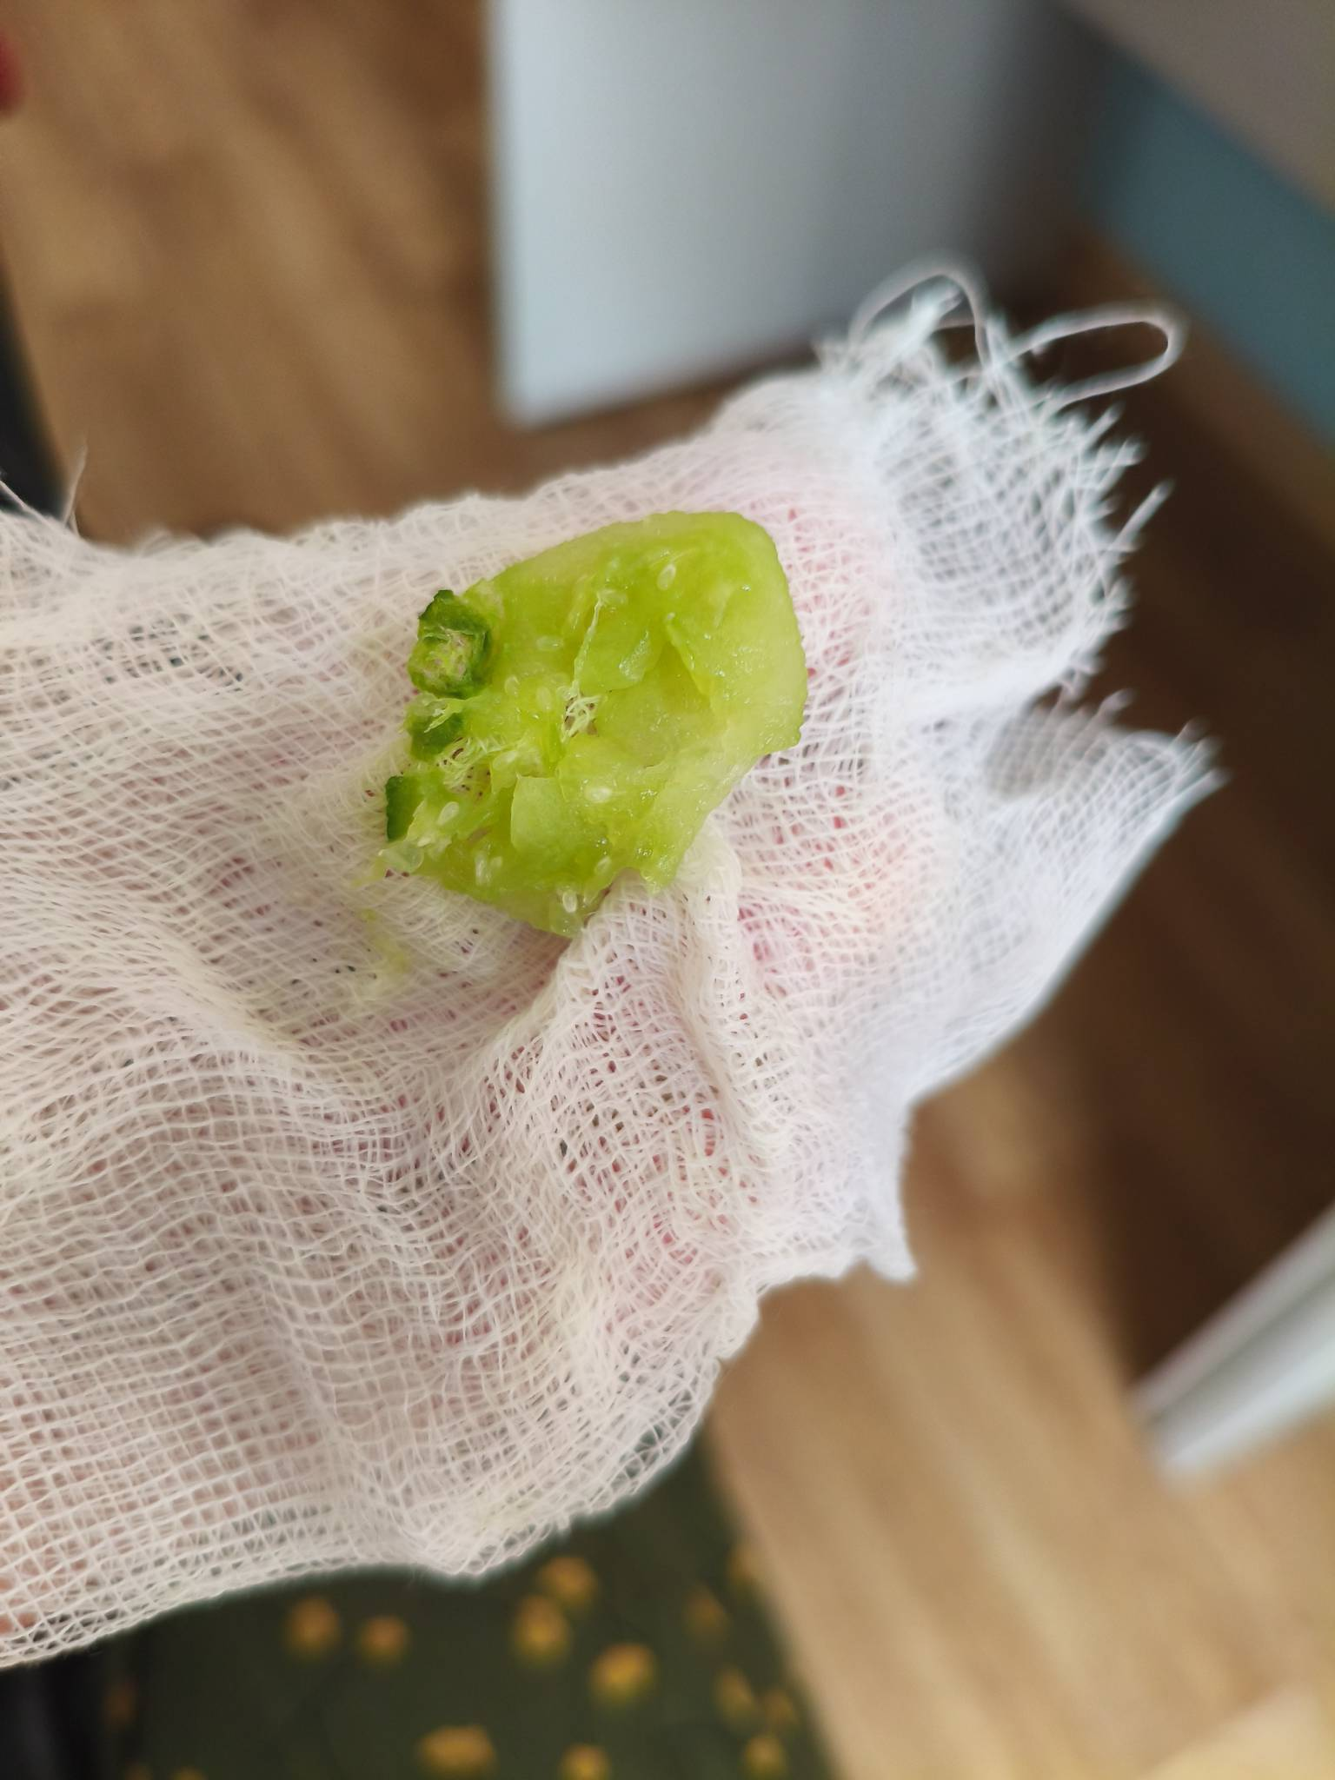
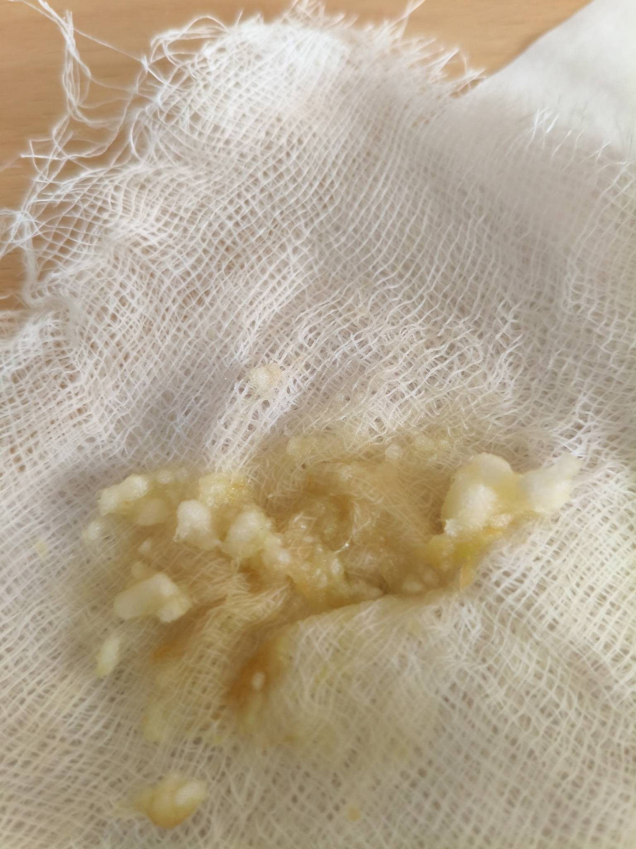
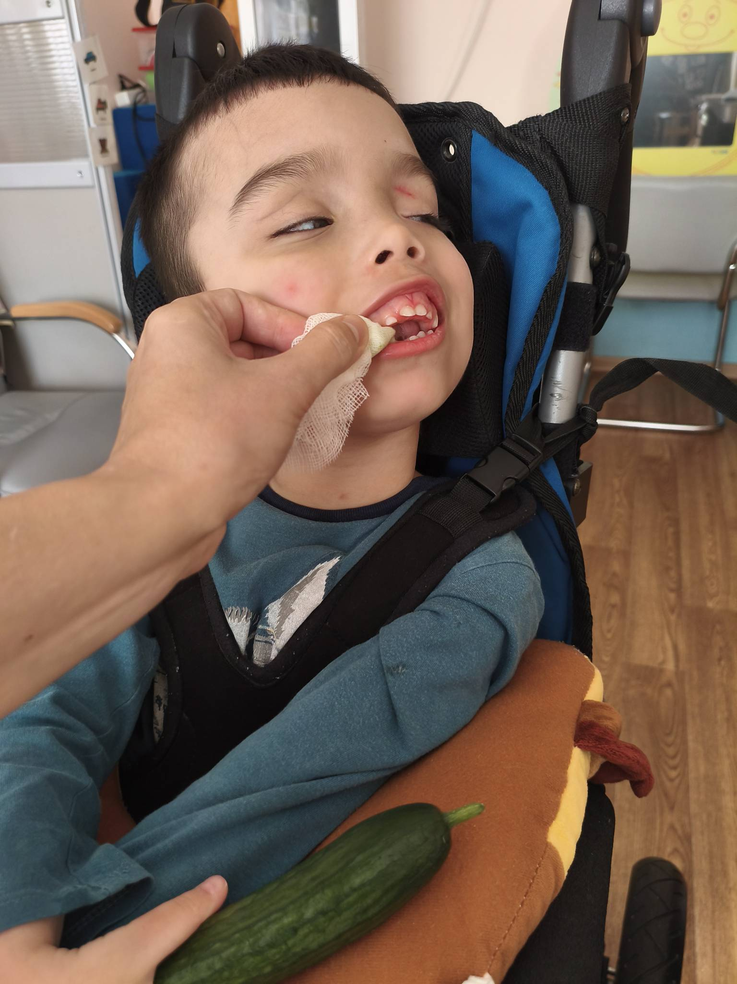
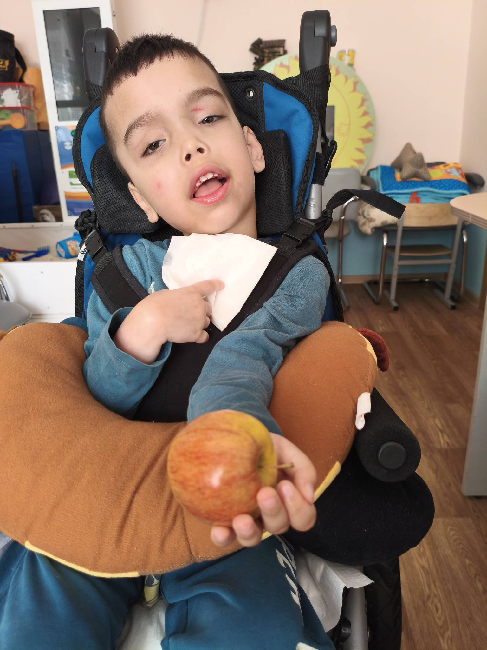
ПЕДАГОГИЧЕСКОЕ КОРМЛЕНИЕ
1 ВОДА
(ПИПЕТКА/ЛОЖКА)
2 ПРОДУКТ ЧЕРЕЗ МАРЛЮ
ЯБЛОКО
ОГУРЕЦ
ПЕЧЕНЬЕ
ЛИМОН
1 НЕДЕЛЯ НА ПРОДУКТ, ПО КРУГУ 3 МЕСЯЦА, ЗАТЕМ 1 ДЕНЬ НА ПРОДУКТ
ОСЯЗАНИЕ РУКОЙ, ЗРЕНИЕ, СЛУХ
ОСЯЗАНИЕ ГУБАМИ, ВКУС, ОБОНЯНИЕ

Slide 6
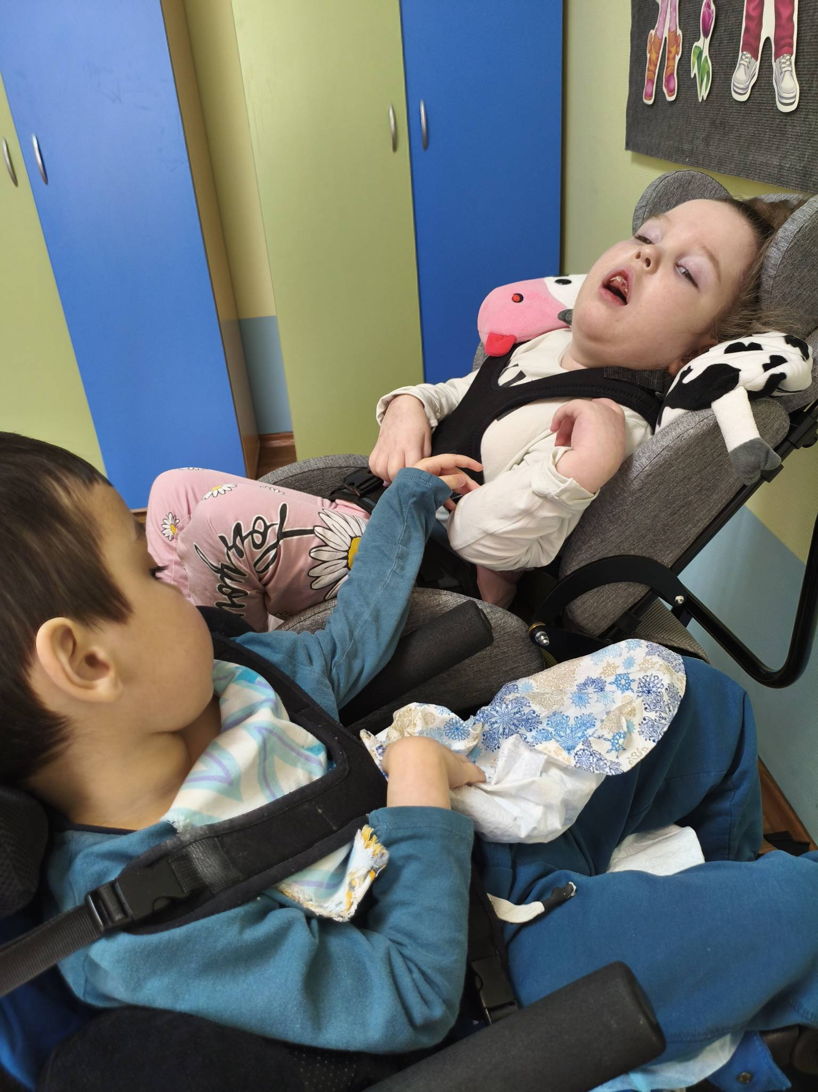
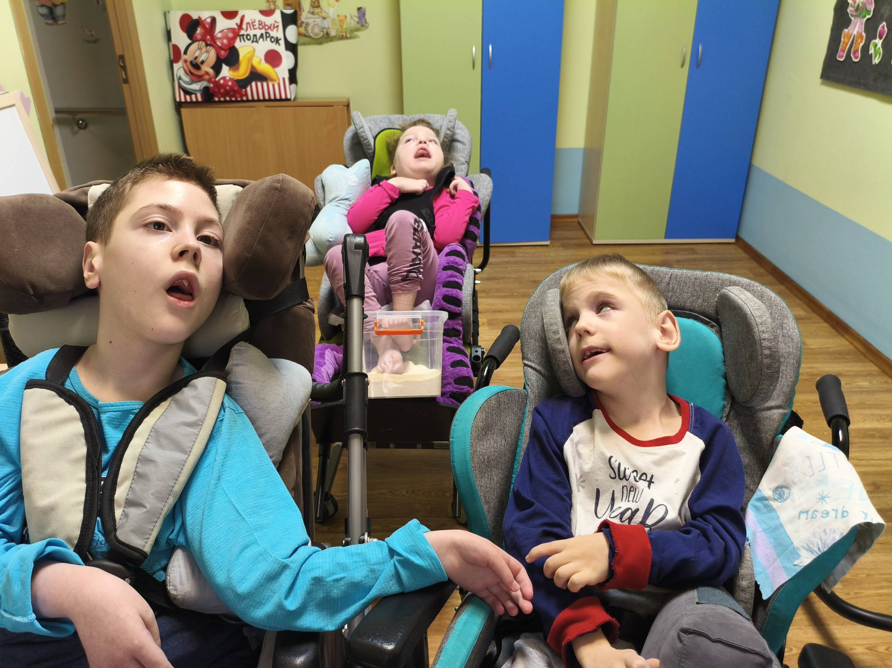
РЕЗУЛЬТАТЫ
Вокализации – Руслан
Мимическая мускулатура – Костя
Сглатывание слюны - ?
Сенсорное развитие - ?
Внеплановый результат – социализация (обращение внимания друг на друга)

Slide 7
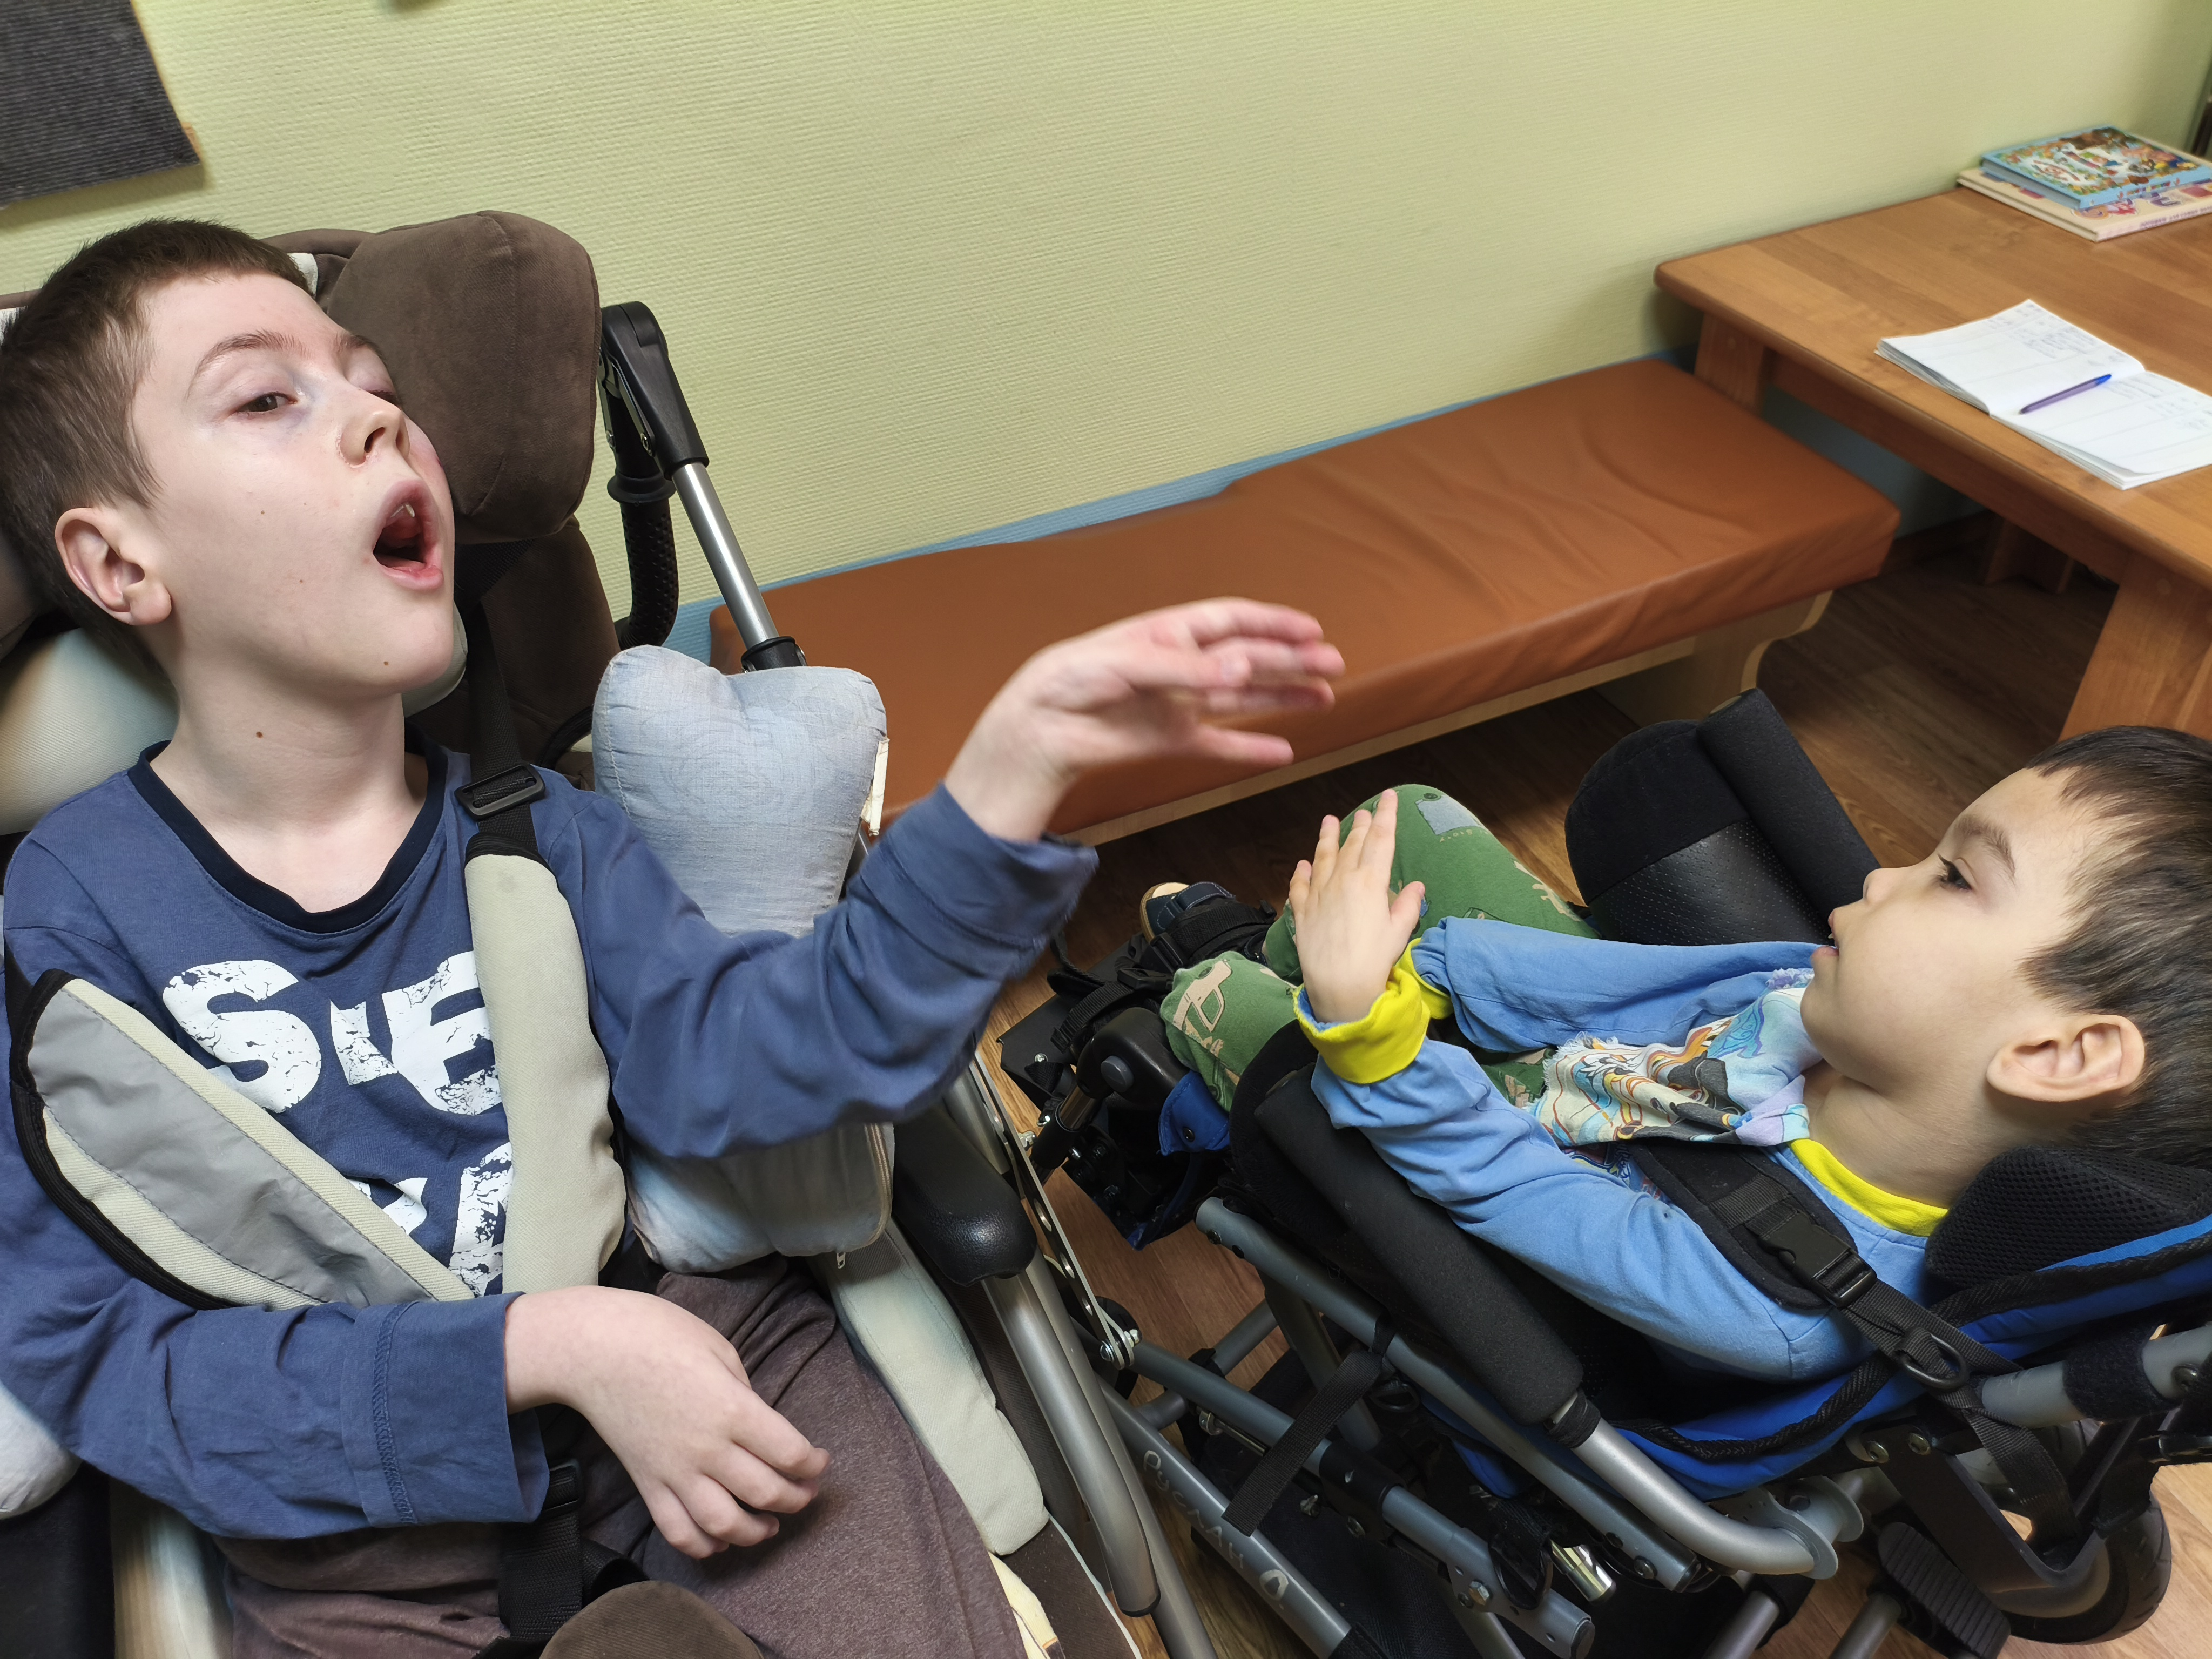
СПАСИБО ЗА ВНИМАНИЕ

